Slide 1
LEER, ES IMPORTANTE:
AUTOR DE LOS PICTOGRAMAS: SERGIO PALAO
PROCEDENCIA DE LOS PICTOGRAMAS: http://catedu.es/arasaac/
Los archivos originales de los que se obtienen los pictogramas publicados en esta Web se encuentran debidamente inscritos en el Registro de la Propiedad Intelectual, quedando RESERVADOS TODOS LOS DERECHOS sobre los mismos.
Los pictogramas tal y como se ofrecen en la web, se publican bajo Licencia Creative Commons (BY – NC – SA), autorizándose su uso para fines sin ánimo lucrativo y siempre que se cite la fuente y las obras derivadas se compartan bajo la misma licencia. Queda excluido de este permiso la edición o publicación de estos materiales dentro de publicaciones con fines comerciales.
Para cualquier otro uso quedan rigurosamente prohibidas, sin la autorización por escrito de los titulares del “Copyright”, bajo las sanciones establecidas por las leyes, la reproducción total o parcial de estos materiales por cualquier medio o procedimiento, comprendida la reprografía y el tratamiento informático.

Slide 2

ACTIVIDADES PARA LA MEJORA DE LA ARTICULACIÓN: FONEMA /k/
C, k, qu
C, k , qu
Casa
ca que qui co cu
Autor pictogramas: Sergio Palao Procedencia: ARASAAC http://catedu.es/arasaac/
Licencia: CC (BY-NC-SA) Autora: Natalia M. Gómez Jorge

Slide 3

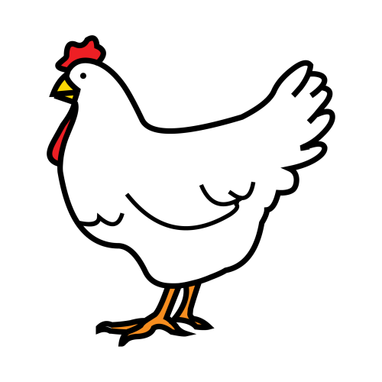
KIKIRIKIIIIIII
COCOCOCÓ

Slide 4
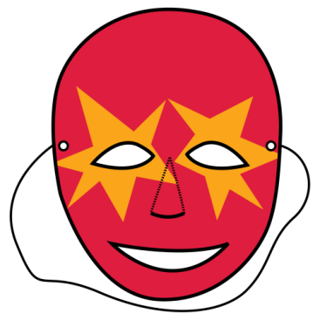
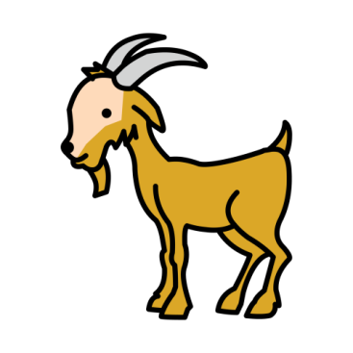









Slide 5




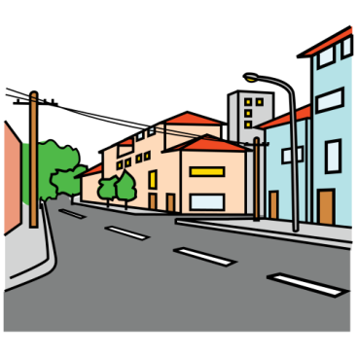








Slide 6








Slide 7





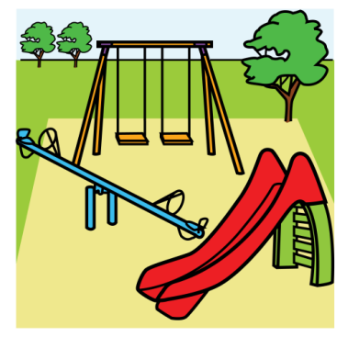


Slide 8
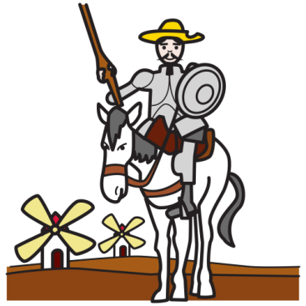
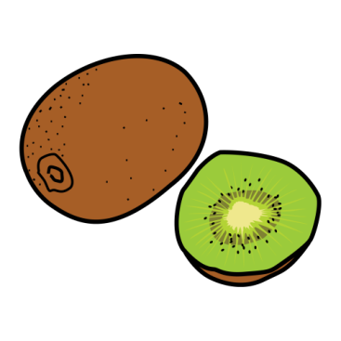





Slide 9




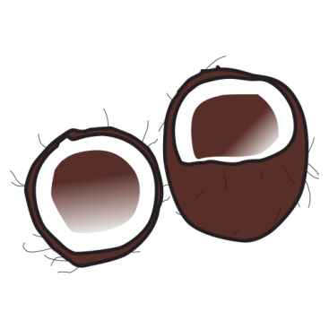






Slide 10






Slide 11

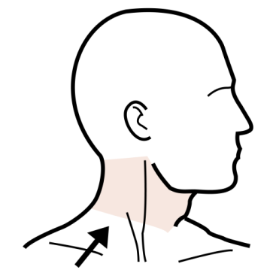



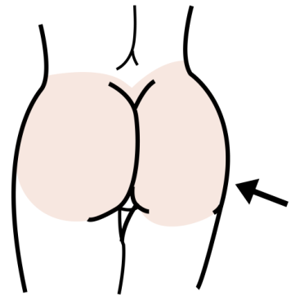



Slide 12
Las cotorras tienen pico.
Corina y Carol están en casa
Cantamos una canción.
Caty y Carlos comen chocolate.
Carmen y Macarena cosen calcetines.
¿Quieres que te cuente un cuento?
Contamos hasta el quince.
El castillo tenía una torre muy alta.
Casimira cocina en la cocina.
En el campo no hay calamares.

Slide 13



ADIVINANZAS
Con nombre de perro empieza
este curioso animal,
que aunque nunca compra nada
siempre con la bolsa va.
Sin salir de su casa
por todos los sitios pasa.
Orejas largas,
rabo cortito
Corro y salto
muy ligerito.

Slide 14

¿Cantamos?
Cú cú, cú cú,
cú cú, cú cú.
Cú cú cantaba la rana.
Cú cú debajo del agua.
Cú cú paso un caballero.
Cú cú con capa y sombrero.
Cú cú paso una señora.
Cú cú con traje de cola.
Cú cú paso un marinero.
Cú cú vendiendo romero.
Cú cú le pidió un ramito.
Cú cú no le quiso dar.
Cú cú y se echo a llorar.

Slide 15
¿Cantamos?
La vaca Lola,
La vaca Lola
Tiene cabeza y tiene cola
Y hace múuuuuu

Slide 16
¿Hacemos trocitos?

Slide 17
¿Hacemos trocitos?

Slide 18
Contamos una historia juntos:
El/la logopeda lee las letras (si el/la alumno/a no sabe leer) y el/la alumno/a lee los pictogramas.

Slide 19









Carlos, el vive en una muy
de color .
A veces, Carolina, la se acerca a
la y hierba del jardín.
Carolina, la vive muy cerca de una
En la vive un .

Slide 20


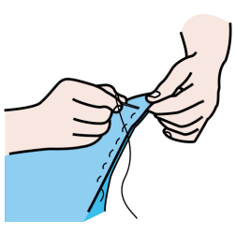





El , la y el se reúnen
para hacer muchas cosas: ,
y música. Cuando terminan
cada uno se va a su comiendo .

Slide 21
CONOCEMOS ANIMALES CON /k/

Slide 22


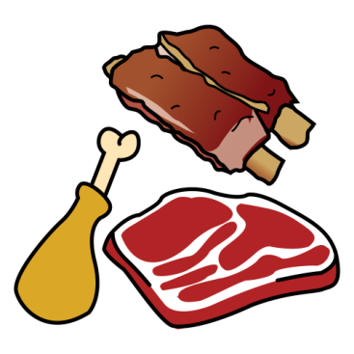


CONOCEMOS COMIDAS CON /k/

